Slide 1
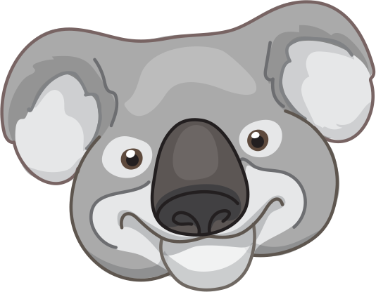
Проект “Office me!”
Команда “STRONG PANCAKES”

Slide 2
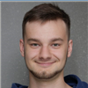
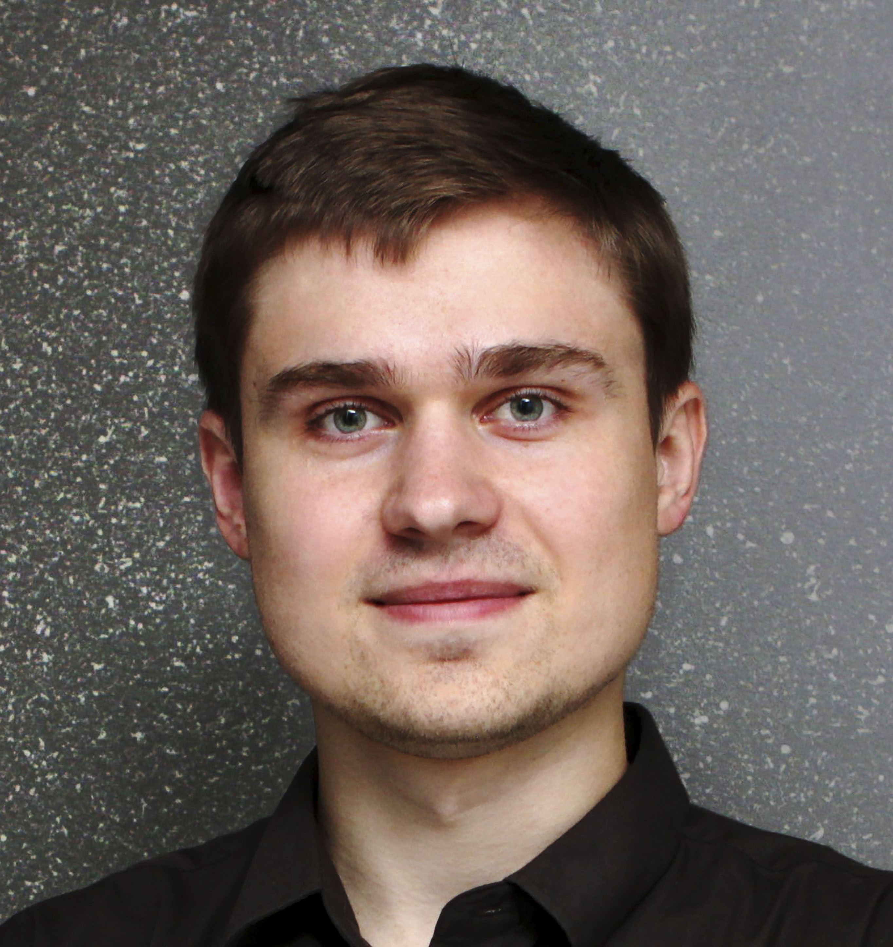
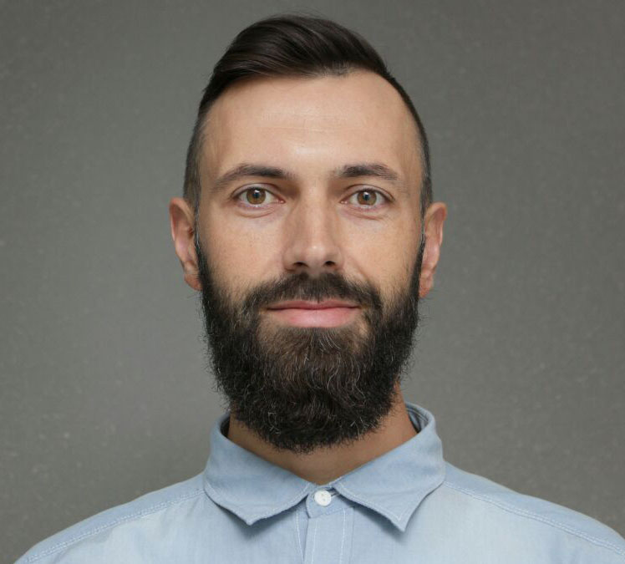
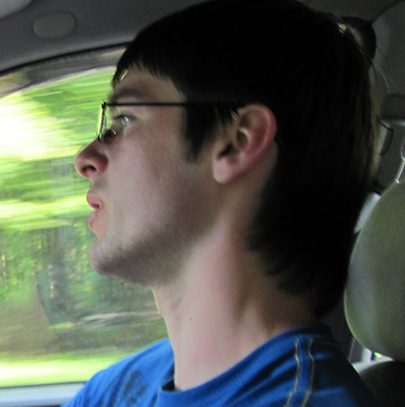
Кто мы
Гонтарев Константин,
Роль: Менеджер проекта
Королёв Дмитрий,
Роль: Мобильный разработчик
Войнович Антон,
Роль: дизайнер
Юрий Минич
Роль: Мобильный разработчик

Slide 3
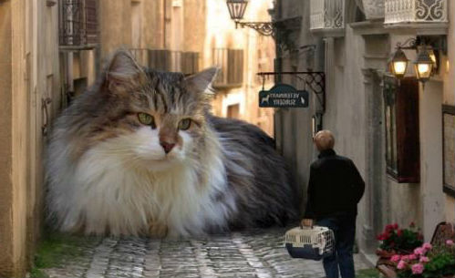
Боль больших компаний
Много людей
Много процессов
Много дополнительных затрат

Slide 4

Боль работников
Интеграция в компанию
Стратегия развития
Рутина

Slide 5
И в чем проблема?
Погоня за деньгами
Корпоративное безразличие
Профессиональный застой
Потеря $$$

Slide 6
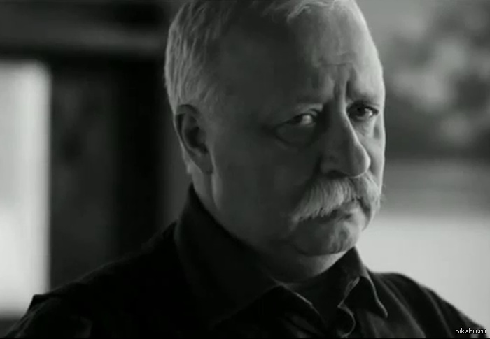
Неужели так и должно быть?

Slide 7


Немного цифр
на 60 и более % вовлеченность сотрудников
Геймификация
* e-Learning Industry 2015 research
Целеполагание
76 % выполненных целей
Сопровождение
*Research by Dominican University of California

Slide 8
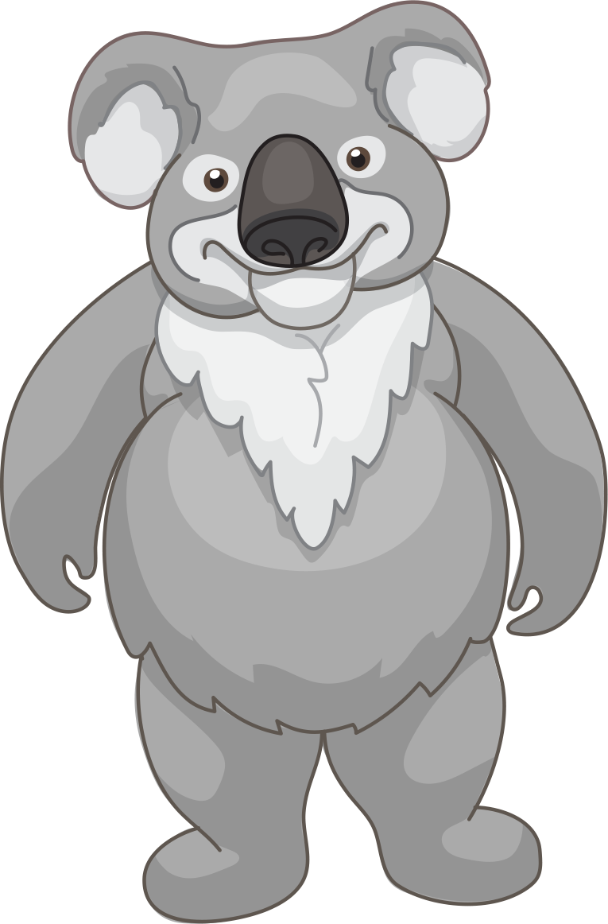
Мобильное приложение “Office ME!”
Простой интерфейс
Геймификация процесса развития
Обратная связь
Менторинг
Стратегическое развитие

Slide 9
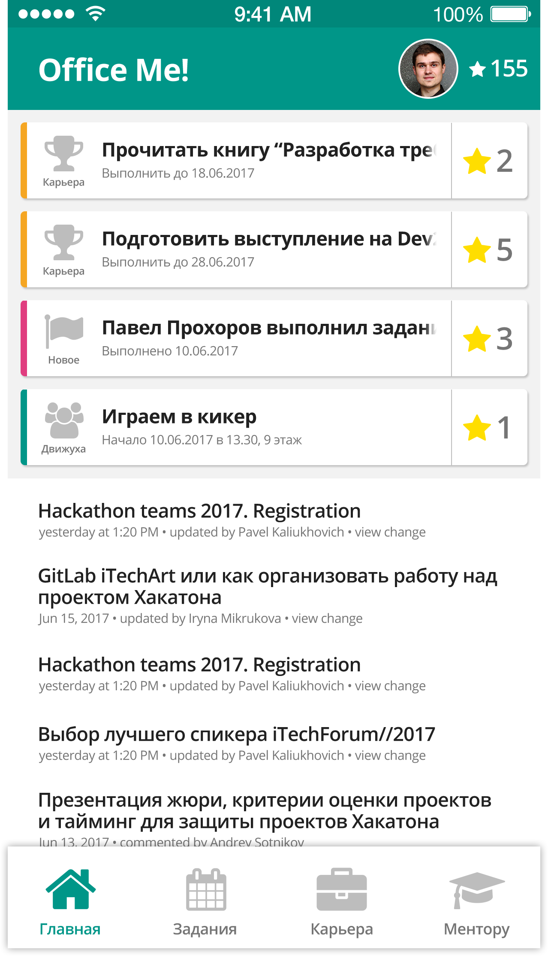
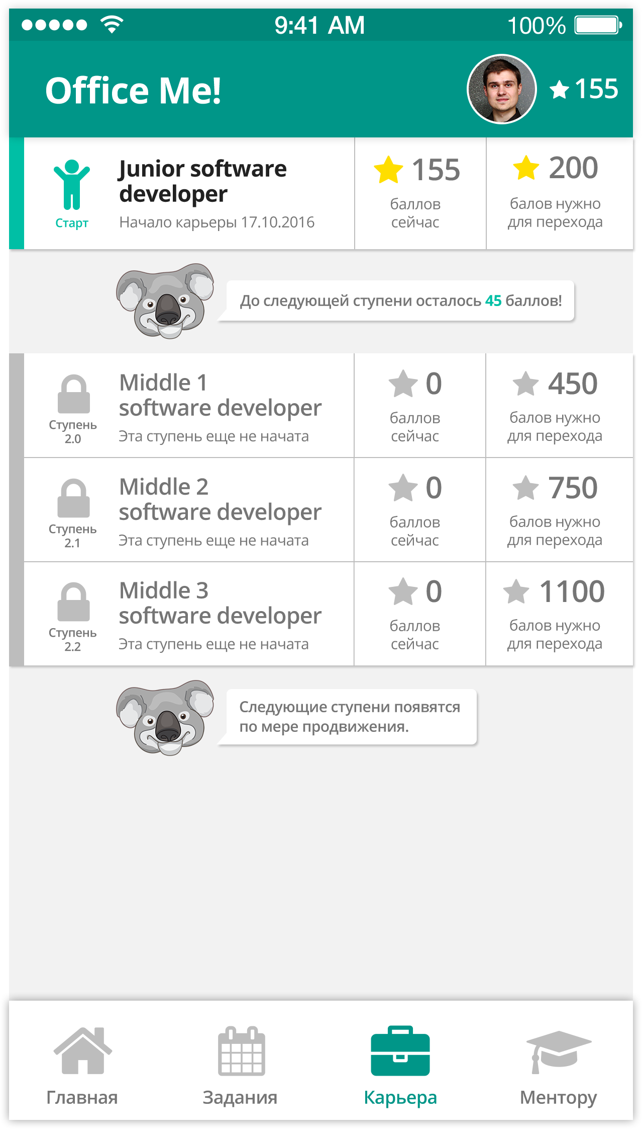
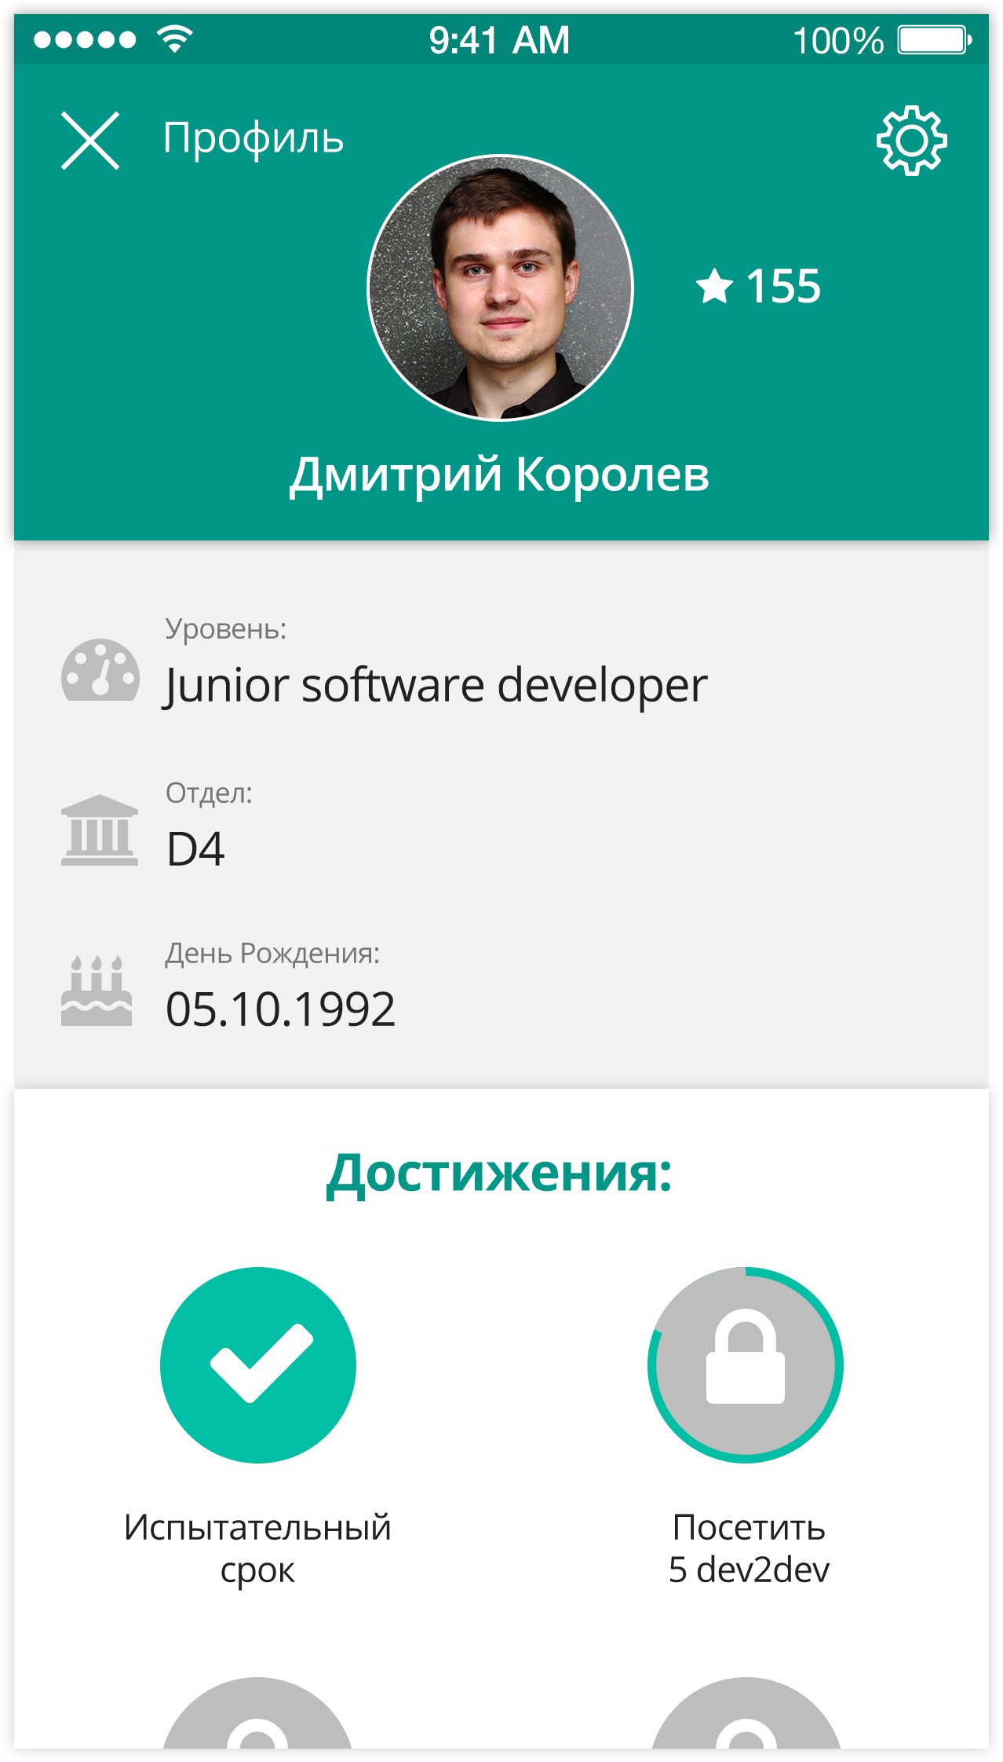
ИНтерфейс

Slide 10
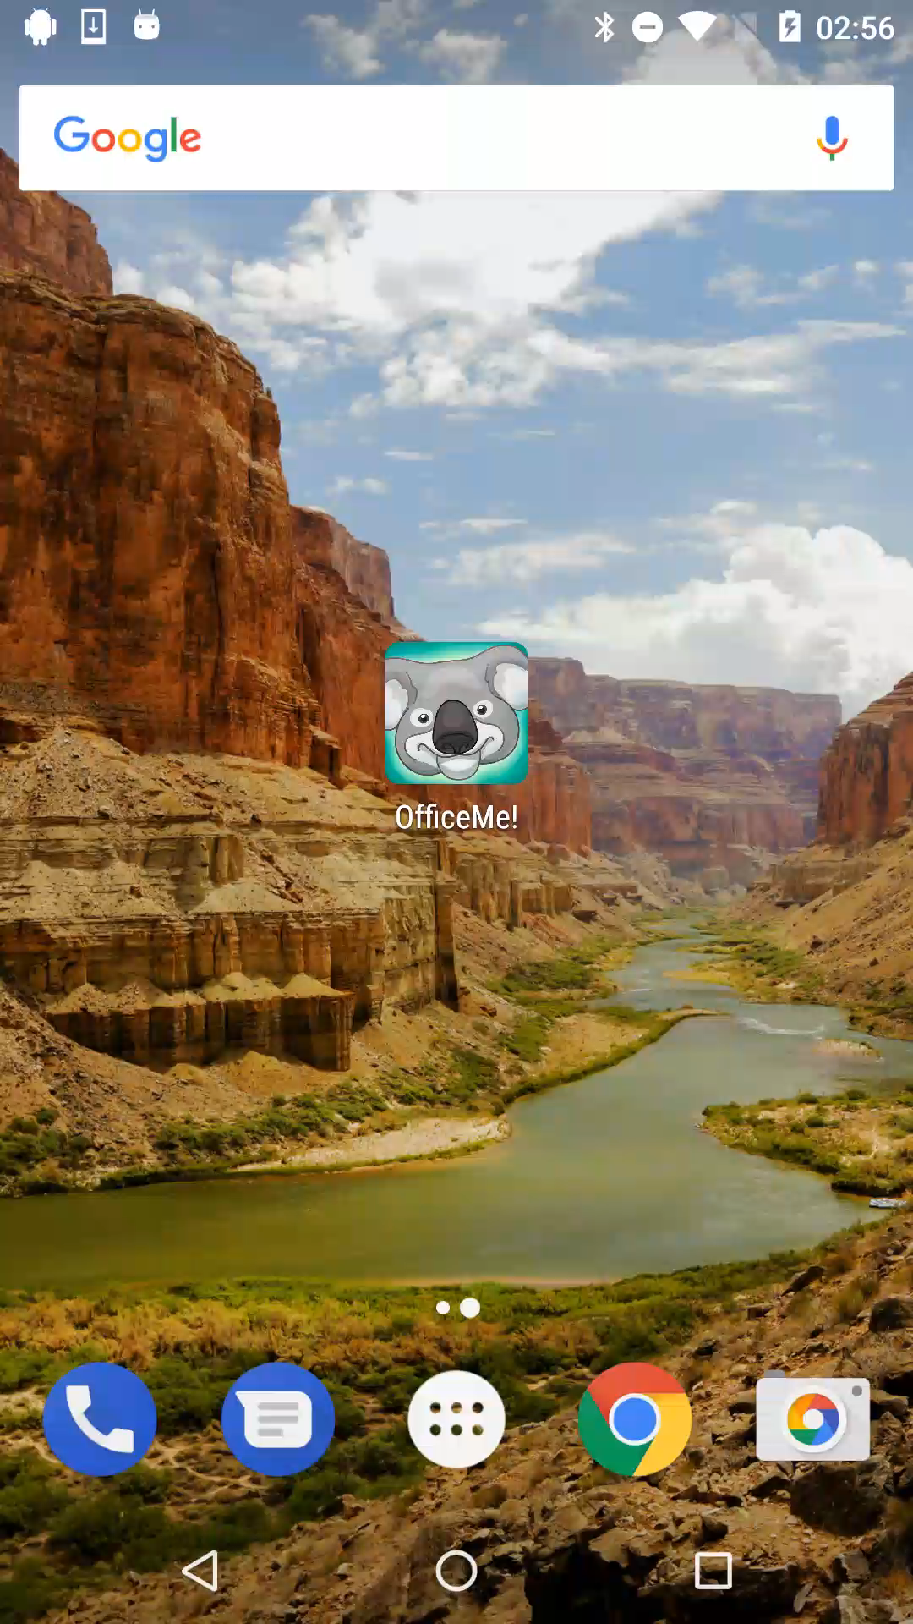

Slide 11
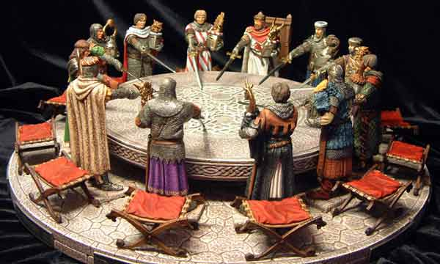
Для кого это решение
Офисные компании более 50 человек, заинтересованные в развитии своих сотрудников и формировании комфортного рабочего климата. Оптимальный возраст сотрудников 20 – 40 лет.

Slide 12

Почему мы
Конкретные процессы
Нет аналогов
Подписка и плагины

Slide 13

Что уже готово
Бизнес-модель
Концепт-документ
MVP мобильного приложения

Slide 14
Спасибо за внимание!

